Slide 1
EPS Week 6

Slide 2
Plan
Week 1 : Sơ đồ khối, các bộ phận chung (sơ đồ bố trí chung), Chức năng của các sensor , nguyên lý hoạt động chung
Week 2 : Rack and Pinion Steering (Steering Columns and Steering Linkage Mechanisms)
Week 3 : Introduction of Active Steering in BMW car, System Operation
Week 4 : Sensors and Motor are used in AFS
Week 5 : Control System in AFS + How Wheel Speed Sensor Works
Week 6: EPS in BMW E89 and Torque Sensor, Speed Sensor
Week 7 : Present about EPS system.

Slide 3
EPS System in BMW E89
Index | EPS with APA
Vehicles | Z4 (E89)
Manufacturer | ZF
Type of Motor | Brushless Motor
Location of Motor and Reduction Mechanism | Parallel to Steering Rack
Design of Reduction Mechanism | Belt and Ball Screw Drive

Slide 4
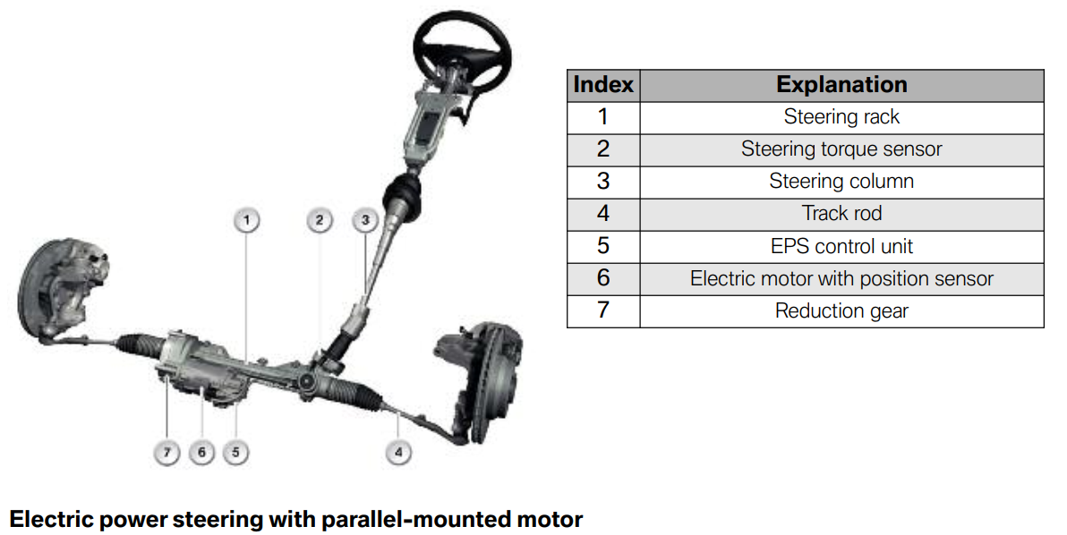
Notes:
Đây là mô hình EPS trên xe BMW E89
Gồm 7 bộ phận chính khác nhau

Slide 5
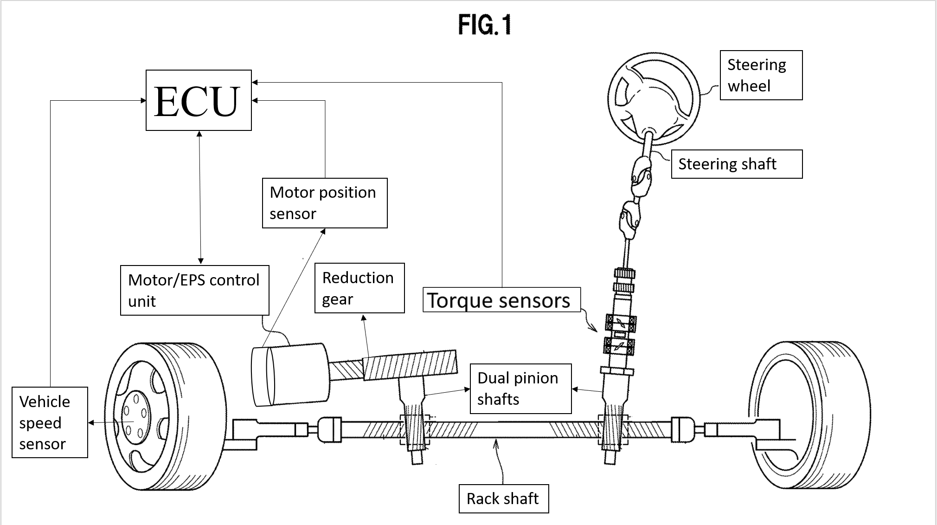

Slide 6
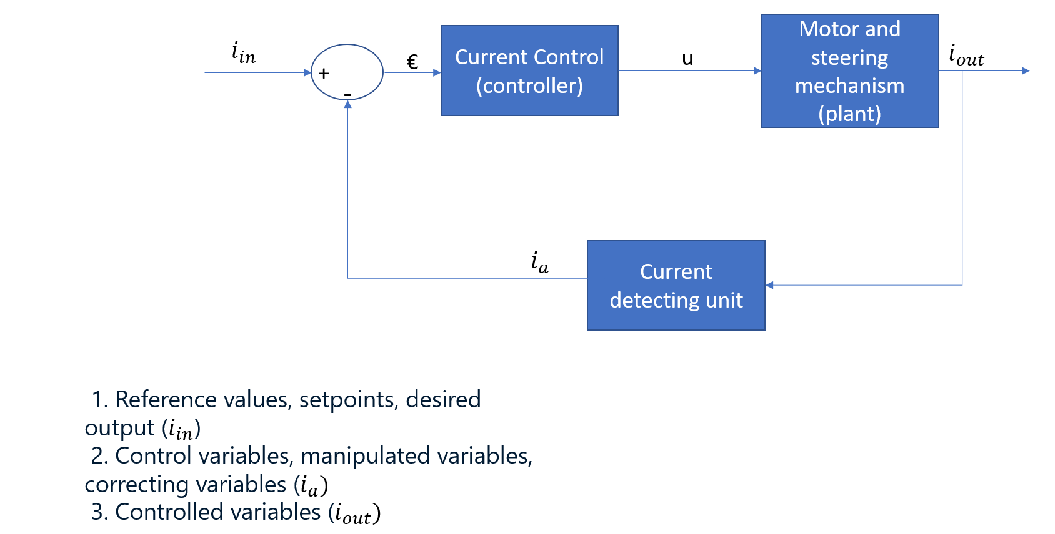

Slide 7
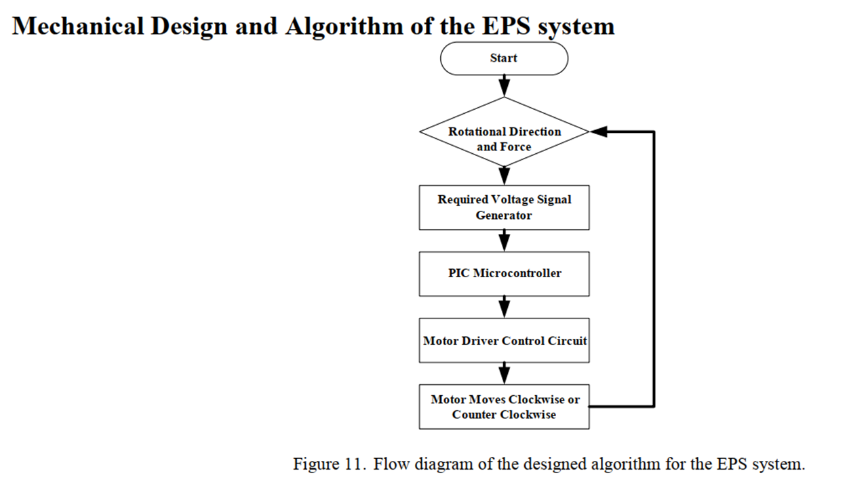

Slide 8
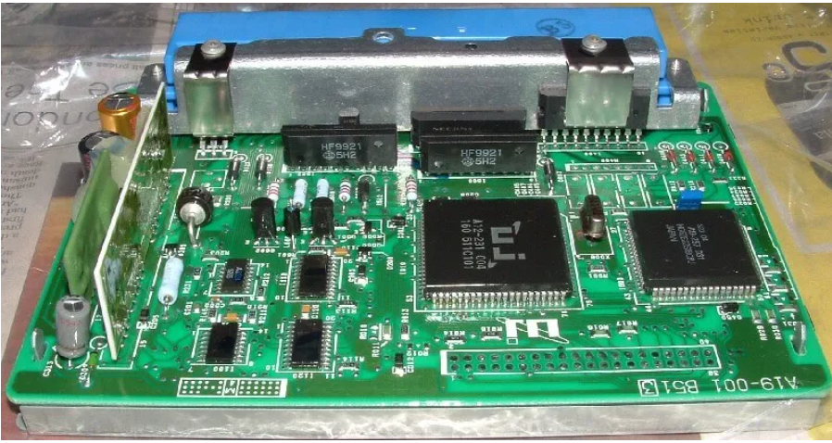
EPS Control Unit
Notes:
Về cơ bản, đây là bộ não của hệ thống lái trợ lực điện. Nó thu thập thông tin từ các cảm biến, đánh giá tình hình và ra lệnh cho các thành phần khác.

Slide 9
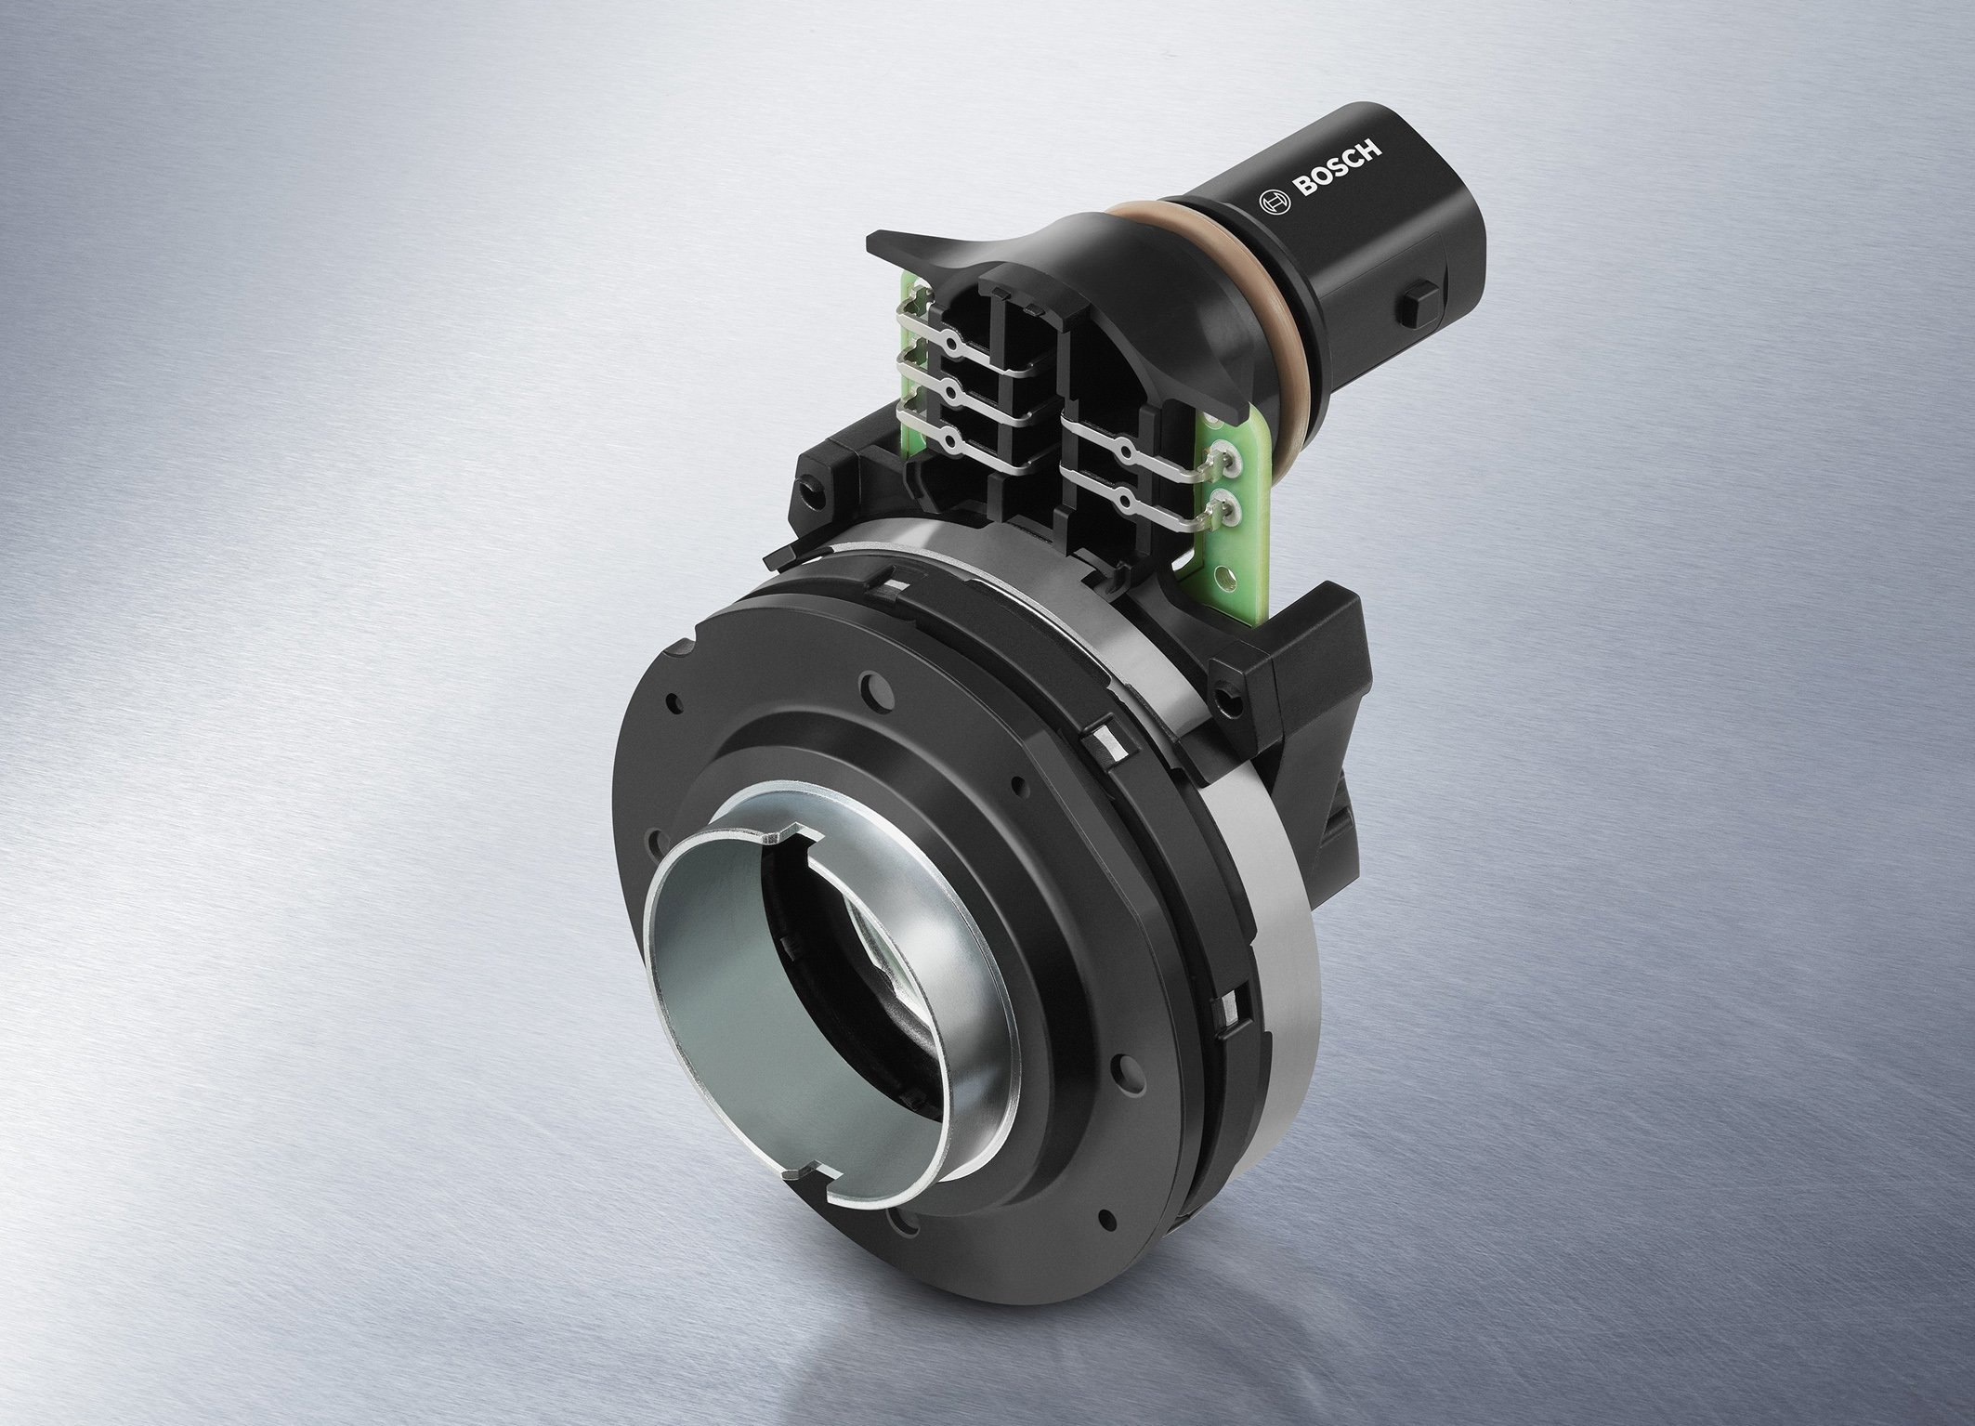
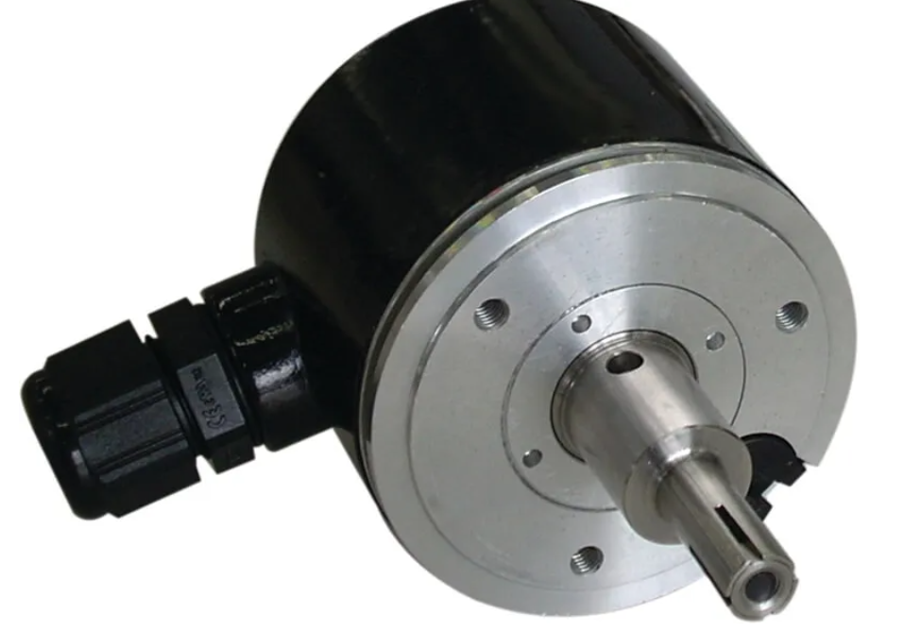
Notes:
Cảm biến theo dõi cách xe và báo cáo lại cho kẻ chủ mưu (ECU) bằng những signal output ở dạng sóng để có thể quyết định hành động cần thực hiện.
Cảm biến mô-men xoắn - Cho biết mức độ của chúng ta khi đánh lái.
Cảm biến góc lái - Cho biết vị trí hiện tại của tay lái.
Cảm biến tốc độ xe - Cho biết tốc độ của xe

Slide 10
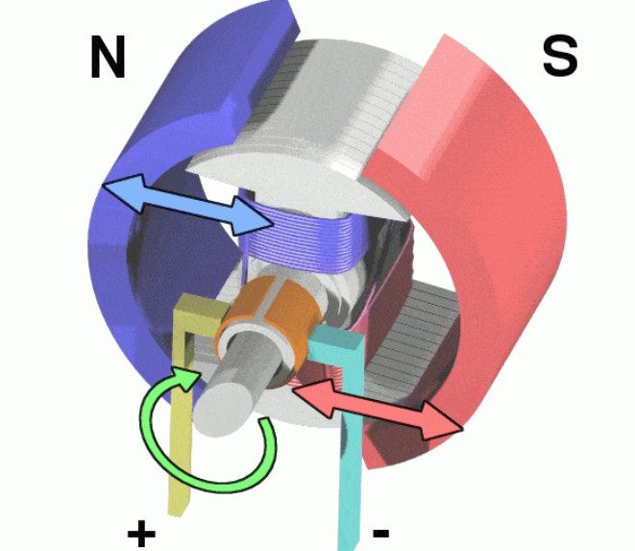
Notes:
Điều duy nhất nó biết cách làm là cung cấp lực quay cho một bánh răng.
ECU điều khiển động cơ.
Dựa trên đầu vào từ các cảm biến, ECU sẽ đưa ra quyết định và cho động cơ biết quay nhanh như thế nào và quay khi nào.
Khi ECU yêu cầu nó quay, nó sẽ quay( nói cách khác thì khi cần thiết ECU sẽ ra lệnh để chuyền một dòng điện với độ lớn biến thiên phụ thuộc vào từng trường hợp đnahs lái )

Slide 11
Operation
Notes:
Nó bắt đầu với các cảm biến. Xe ô tô chạy hệ thống lái trợ lực điện đi kèm với cảm biến góc lái và cảm biến mô-men xoắn gắn vào trụ lái, và cảm biến tốc độ xe gắn vào hộp số.
Khi chúng tôi lái xe, mỗi cảm biến sẽ giám sát một thông số cụ thể. Ví dụ,
Cảm biến mô-men xoắn - Theo dõi mức độ khó mà chúng ta xoay vô lăng.
Cảm biến góc lái - Theo dõi vị trí hiện tại của tay lái.
Cảm biến tốc độ xe - Theo dõi tốc độ xe của chúng ta (Giống như đồng hồ đo đường).
Sau đó, họ liên tục phản hồi những thông tin này trở lại bộ não của chiếc xe của chúng ta - Bộ điều khiển động cơ (ECU). Khi ECU nhận được dữ liệu, nó sẽ bắt đầu đánh giá mức độ bạn đang quay và mức trợ lực bạn cần - tất cả chỉ trong tích tắc.
Nếu ECU cho rằng bạn đang làm tốt và không cần bất kỳ trợ lực điện nào, cuộc sống vẫn tiếp diễn.
Tuy nhiên, nếu ECU nghĩ rằng bạn cần trợ lực, nó sẽ gửi một dòng điện xuống động cơ.
Động cơ chỉ là một động cơ dòng điện một chiều đơn giản. Khi nó nhận được một dòng điện, nó bắt đầu quay. Sau đó, điều này sẽ di chuyển một bộ giảm tốc được gắn vào cột lái của bạn, bộ phận này sẽ tự quay cột lái. Chuyển động này là những gì cung cấp cho bạn trợ lực. Vô lăng sẽ bắt đầu cảm thấy nhẹ hơn vì động cơ quay vô lăng theo hướng bạn muốn đi.
Dù sao thì trụ lái được kết nối với bánh răng trụ của giá lái của chúng ta. Khi nó quay, bánh răng trụ quay và thanh răng chuyển động sang trái và sang phải, điều này cũng làm chuyển động lốp ô tô sang trái hoặc phải. Và tôi đoán bạn biết phần còn lại của câu chuyện - chiếc xe quay!

Slide 12
Features of Electric Power Steering
Improved Handling Dynamics
Greater Driving Comfort
Greater Driving Safety
Better Environmental Credentials
Simplifications for the Vehicle Manufacturer
Notes:
Improved Handling Dynamics
Lợi ích động lực học tuyến tính lên đến 2 kW
Greater Driving Comfort
Giảm ảnh hưởng từ mặt đường đến tay lái, trợ lực ở tốc độ thấp
Greater Driving Safety
Giữ xe có xu hướng thẳng ở tốc độ cao -> chống trượt bánh
Giảm chấn khi đánh lái gấp
Better Environmental Credentials
Tiết kiệm nhiên liệu khoảng. 0,2l/100 km
Không có khả năng rò rỉ từ hệ thống thủy lực
Simplifications for the Vehicle Manufacturer
Dễ nâng cấp (thông qua lập trình)
Giảm độ phức tạp so với hydraulic
Nhiều ứng dụng (xe tự lái toàn thời gian)

Slide 13
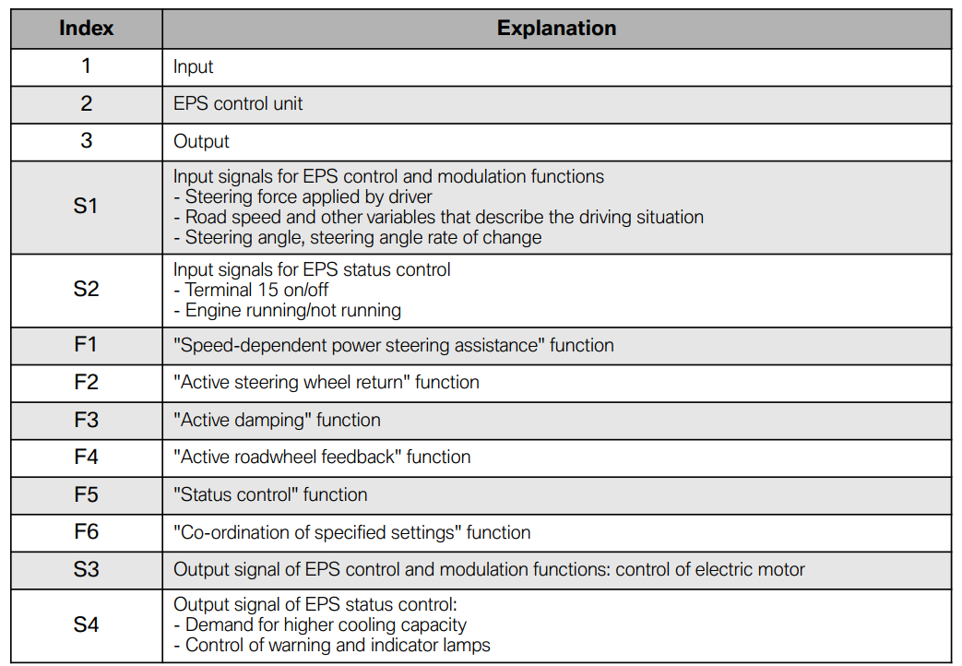
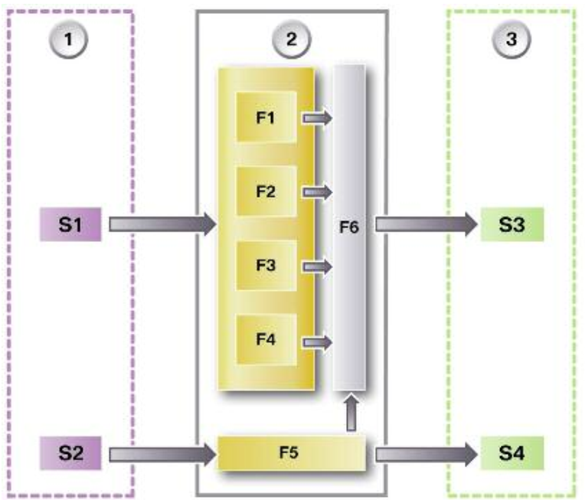

Notes:
Kế đến là Sơ lược về chức năng của EPS
Gồm 3 phần chính Input, EPS Control Unit và Output
Input và output gồm 2 phần : tín hiệu điều khiển và tín hiệu trạng thái điều khiển
ECU đáp ứng nhiều chức năng khác nhau như trên hình

Slide 14
EPS Input Variables
Steering Column Switch Cluster (SZL)
Dynamic Stability Control (DSC)
Digital Motor Electronics (DME)
Car Access System (CAS)
Notes:
1:Active steering-wheel return 2:Steering power assistance, active roadwheel feedback 3,4:Status control
Tất cả truyền thông qua mạng CAN

Slide 15
EPS Output Variables
Digital Motor Electronics (DME)
Instrument Cluster (Kombi)
Notes:
1:Control of electric fan 2:Control of warning and indicator lamps

Slide 16
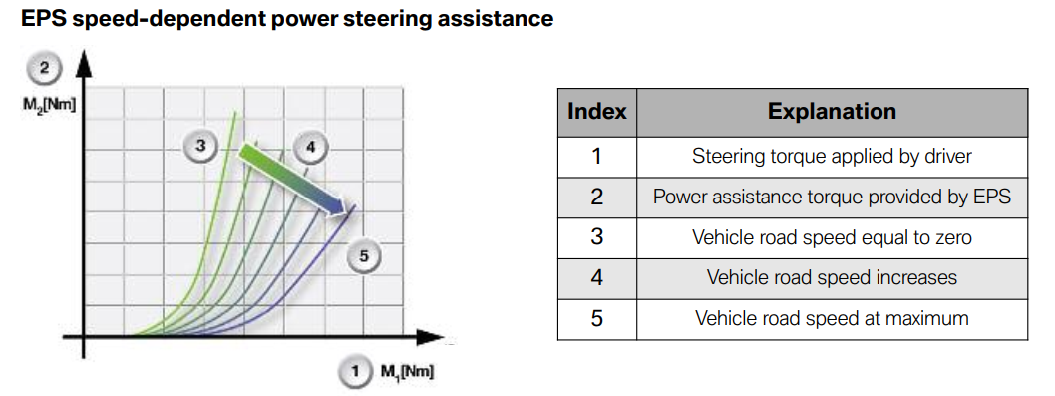
Notes:
Trang 96

Slide 17
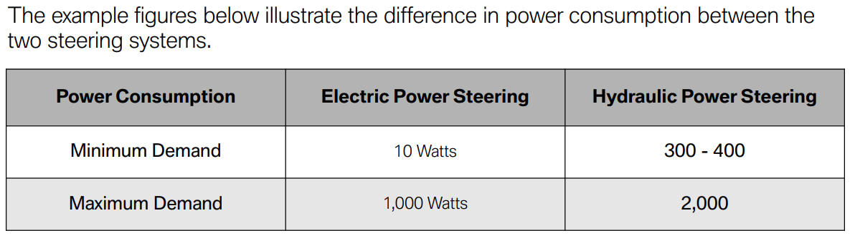
Notes:
Do động cơ điện chỉ được kích hoạt khi có yêu cầu (khi đánh lái chứ không phải khi lái thẳng về phía trước) nên tiêu thụ nhiên liệu giảm và công suất hiệu dụng của động cơ đốt trong tăng lên khi so sánh với hệ thống lái trợ lực thủy lực thông thường.
Ngoài ra, việc rò rỉ dầu thuỷ lực gây ô nhiễm môi trường cũng được xoá bỏ hoàn toàn khi dùng EPS

Slide 18
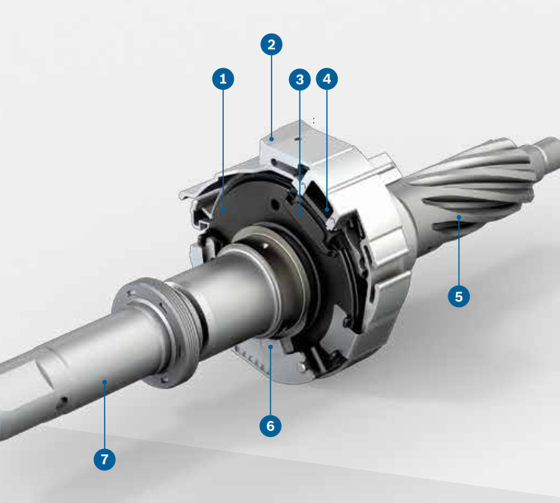
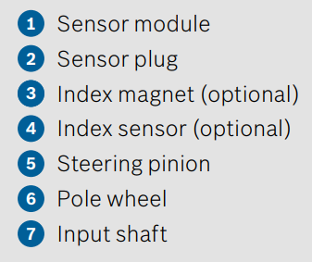
Torque Sensor
Notes:
Cảm biến mô-men lái sẽ đo mô-men xoắn mà vô lăng (thông qua người lái) tác dụng lên trục lái. Thông tin “mômen quay” này được tính toán bởi cảm biến mômen đo lượng nhỏ hoặc mômen xoắn trong một thanh xoắn(torsion bar) được thiết kế đặc biệt

Slide 19
